Slide 1
Šioje prezentacijoje pateikiama pagrindinė informacija apie 4K modelį, tačiau siūlome ją pritaikyti Jūsų mokiniams. Kiekvienos skaidrės užrašuose (Notes) pateikiame daugiau informacijos apie toje skaidrėje aptariamą temą.
Daugiau informacijos apie 4K galite rasti - http://kurklt.lt/projektai/4k-modelio-igyvendinimas/
Notes:
Prezentaciją parengė Kurk Lietuvai komanda - Gabija Kajėnaitė, Lukas Stakėla, Šarūnas Genys

Slide 2
4K modelis
Notes:
Šioje prezentacijoje pateikiama pagrindinė informacija apie 4K modelį, tačiau siūlome ją pritaikyti Jūsų mokiniams. Kiekvienos skaidrės užrašuose (notes) pateikiame daugiau informacijos apie toje skaidrėje aptariamą temą.
Daugiau informacijos apie 4K galite rasti - http://kurklt.lt/projektai/4k-modelio-igyvendinimas/

Slide 3
Kas yra 4K modelis?
4K modelis (aš kuriu, aš keičiu, aš su kitais, aš kitiems) – tai įrankis, skirtas pripažinti mokinių neformaliuoju ir savišvietos būdu įgytas kompetencijas. 4K modelio pavadinimas kilo iš keturių jį sudarančių sričių, kuriose mokiniai vykdys pasirinktas veiklas.
Notes:
4K modelis yra paremtas mokinio savarankišku bei prasmingu dalyvavimu savišvietos ir neformaliose veiklose. Modelio tikslas – ugdyti mokinių įgūdžius savarankiškai kelti tikslus, įsivertinti savo progresą bei reflektuoti apie asmeninę mokymosi prasmę. Modelis sudarys sąlygas skleistis visapusiškai mokinio asmenybės brandai ir individualumui, ugdys gebėjimus prisiimti atsakomybę už savo mokymosi rezultatus, įgalins mokinius praktiškai pritaikyti įvairiais būdais įgytas kompetencijas. Šiuo modeliu taip pat siekiama gerinti formaliojo ir neformaliojo vaikų švietimo bei savišvietos dermę, stengiantis užtikrinti tęstinį, holistinį mokinių ugdymą, pasitelkiant įvairius socialinius partnerius, taip pat skatinant mokinius vykdyti asmeninius, pačių inicijuotus projektus. Per 4K modelį bus pripažįstamos neformaliuoju ar savišvietos būdu mokinių įgytos kompetencijos, skatinama partnerystė tarp mokyklos ir vietos bendruomenės bei kitų socialinių partnerių.
4K modelį sudaro 4 sritys:
Aš kuriu – šioje srityje atsiskleidžia mokinių kūrybiniai sugebėjimai, tik svarbu pabrėžti, kad 4K modelyje kūryba suprantama žymiai plačiau nei meninė kūryba. Kurti galima ne tik eilėraščius, paveikslus ar istorijas, pasakojančias apie šunį, valgantį namų darbus, bet ir programuojant LEGO robotus, gaminant penktadienio vakarienę, taip pat kuriant strategijas mokyklos e. sporto komandoje;
Aš keičiu (-uosi) – asmenine iniciatyva ir atsakomybe pagrįstas savarankiškas dalyvavimas saviugdos ar kitose veiklose siekiant teigiamų pokyčių savyje ar savo aplinkoje; įsitraukimas ir kitų įtraukimas į tam tikrą veiklą, motyvavimas veikti siekiant asmeninio tobulėjimo ar sprendžiant mokyklos ir vietos bendruomenės problemas; gebėjimas identifikuoti pokyčius savyje bei vietos bendruomenėje ir telkti kitus mokinius, bendruomenę prasmingoms socialinėms, pilietinėms veikloms;
Aš su kitais – teoriškai visas veiklas galime vykdyti vieni, tačiau visada ateina metas, kada reikia dirbti komandoje. Šioje srityje mokiniai tobulins komandinius įgūdžius: komunikaciją, bendradarbiavimą, kurs naujas ar stiprins senas pažintis. Svarbiausias šios srities tikslas – kartu su komanda dirbti išvien.
Aš kitiems – šios srities veiklose mokiniai gali savanoriauti, dalyvauti jaunimo organizacijų veikloje, organizuoti įvairius renginius ar pasirodymus, taip pat lankyti senelių namus ar pavasarį sudalyvauti „Darom“ akcijoje. Dalyvaudamas ar organizuodamas tokio pobūdžio veiklas mokinys geriau supras socialines problemas, taps pilietiškesnis ar galbūt atras pašaukimą savanorystei. Svarbiausia, jog ši veikla būtų daroma neatlygintinai ir būtų orientuota į platesnę visuomenės dalį, o ne tik į mokinio šeimos ar draugų ratą, tad šuniuko vedžiojimas vakarais negalės būti įskaitytas kaip savanoriška veikla;

Slide 4
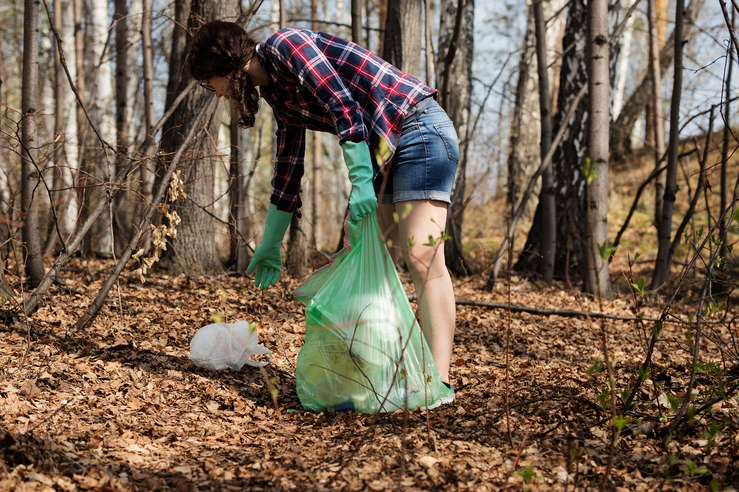
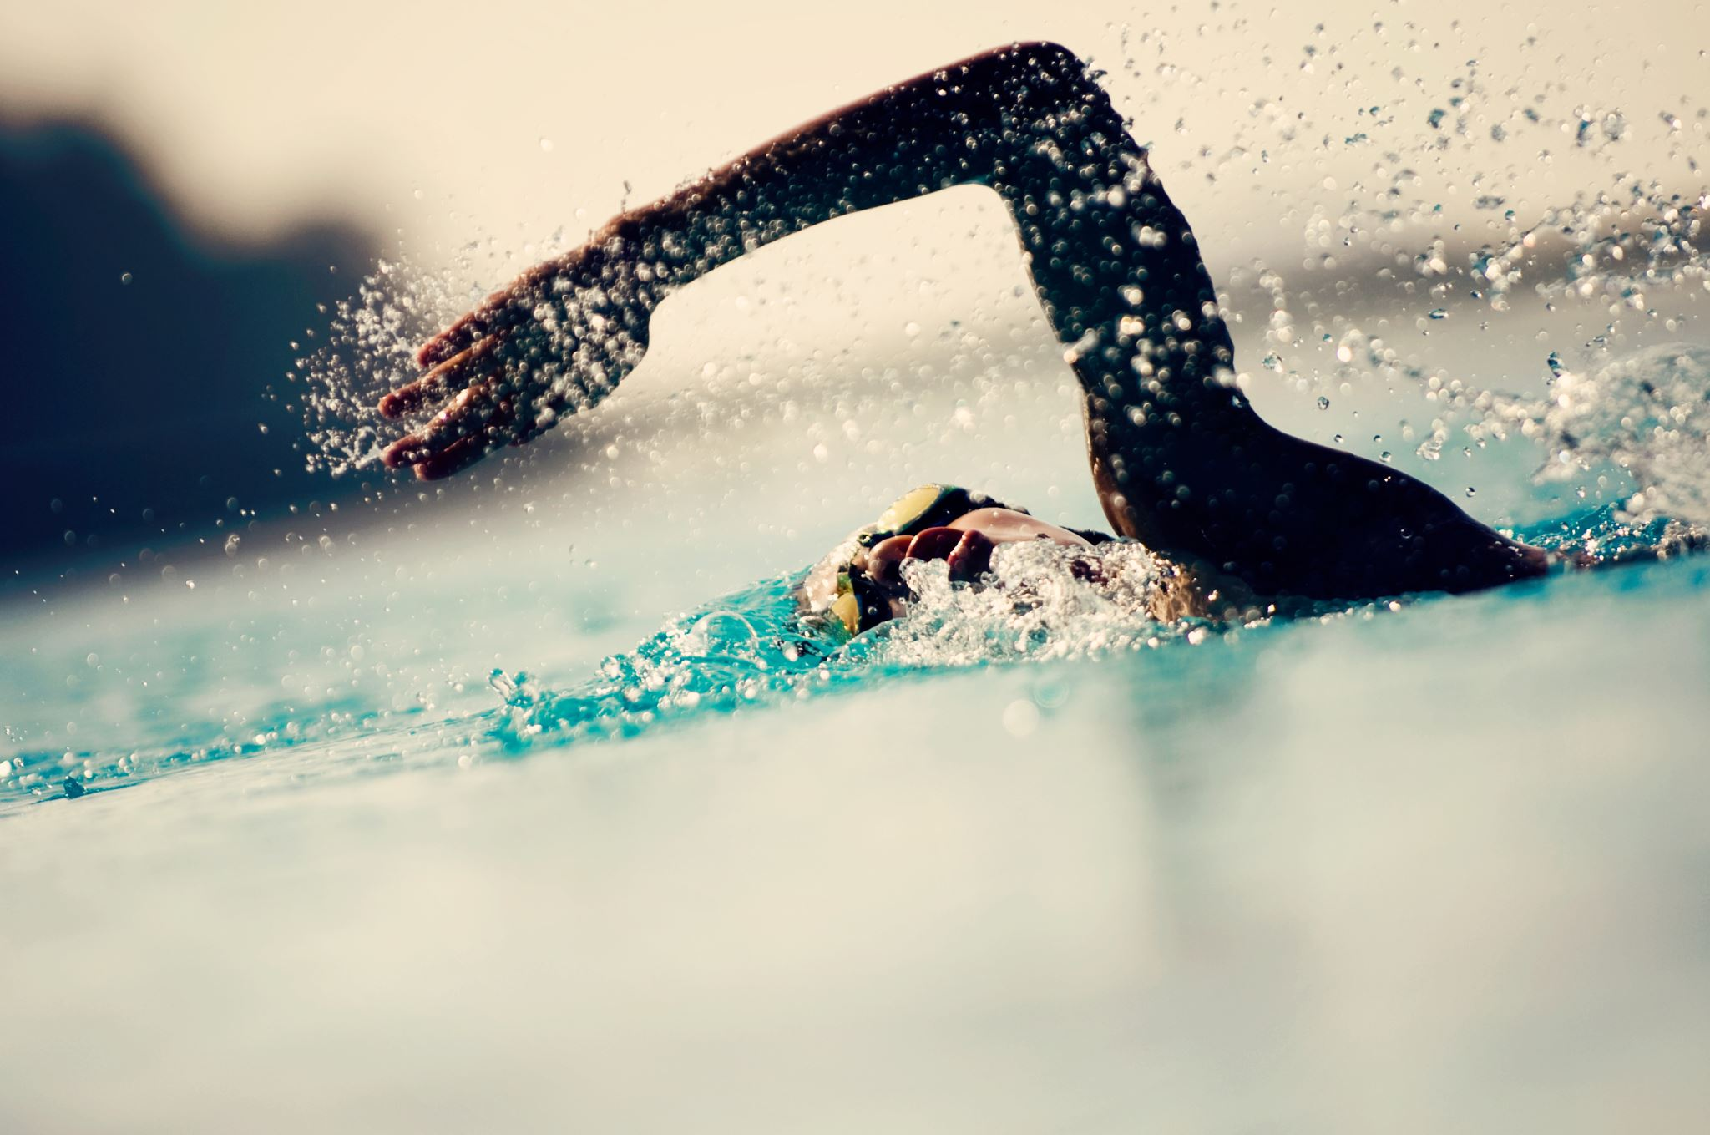
Kodėl šis modelis atsiranda?
4K pakeičia socialines-pilietines valandas ir praplečia užskaitomų veiklų sąrašą. Kiekviena Tau patinkanti veikla potencialiai gali būti užskaityta kaip 4K – nuo Tavo pačio iniciatyvų iki kalbų mokymosi internetu ar pasiruošimo ir dalyvavimo e-sporto turnyre.
4K modelis padės ugdytis gebėjimą keltis asmeninius tikslus, planuoti laiką, fiksuoti savo pažangą bei įsivertinti progresą – įgūdžiai, kurie pravers ir kitose gyvenimo srityse.
4K skatins ieškoti Tau patinkančių veiklų - taip atrasi naujus pomėgius, o galbūt ir nuspręsi, ką norėsi studijuoti ar kokią profesiją norėsi rinktis ateityje.
Notes:
Greta formaliojo švietimo vis reikšmingesni tampa gebėjimai, įgūdžiai bei žinios įgytos per darbo patirtį, įvairiuose kursuose, seminaruose, atliekant savanorišką visuomenei naudingą darbą, naršant žiniatinklyje, laisvalaikiu, šeimoje. Mes žinome, kad vaikai dalyvauja popamokinėse veiklose ir per tas veiklas įgauna labai svarbių įgūdžių, kurie padės jiems ateityje, tačiau dabartinėje švietimo sistemoje nėra aiški neformaliojo vaikų švietimo vieta, neapibrėžta, kokias funkcijas turi atlikti neformalusis švietimas, o kokios turi būti paliktos formaliajam. Mūsų mokyklos neturi instrumentų ir resursų kaip įvertinti, atpažinti ir pripažinti neformalaus ugdymo ar saviugdos būdu įgytas kompetencijas. Ir būtent čia atsiranda 4K.
Jau egzistuojančios, panašios į 4K modelį programos rodo, kad įgūdžiai, įgyti per neformalias veiklas, yra išties vertingi – 81 % tarptautinio bakalaureato (TB) alumni sutinka, jog CAS (Creativity, Activity, Service, lietuviškai - Kūryba, sportas ir visuomenei naudingas darbas) padėjo jiems geriau pasiruošti ateities iššūkiams. 4K modelis semiasi gerųjų praktikų iš šios programos – CAS veiklas renkasi pats mokinys, jas vykdo nuosekliai, reguliariai susitinka su savo CAS koordinatoriumi refleksijos forma aptarti bei įsivertinti progresą. TB programoje CAS veiklos komponentas yra toks pats svarbus, kaip ir kiti – neįvykdžius CAS reglamentuojamos veiklos, mokiniui nesuteikiamas TB programos diplomas. A. R. Saavedros tyrimas parodė, jog 70 proc. mokinių atlikę CAS programą jaučia didesnę atsakomybę savo bendruomenei, teigia įgiję ir patobulinę lyderystės įgūdžius, tapę pilietiškai aktyvesni.
Dabar egzistuojančios socialinės-pilietinės valandos yra labai nuostabi iniciatyva ir šiai dienai vienas iš nedaugelio sąlyčio taškų tarp formalaus švietimo ir neformalių veiklų. Tačiau tyrimai rodo, kad tiek mokiniai, tiek ir mokytojai susiduria su sunkumais. Mokiniams trūksta prasmingų ir įdomių veiklų bei veiklų įvairovės, o mokytojai sako kad trūksta mokinių motyvacijos, bei veiklų už mokyklos ribų, kurias būtų galima užskaityti. 4K pakeis socialines pilietines valandas ir iš tiesų vienas iš 4K modelio privalumų, būtent ir yra tai, kad jis padeda spręsti šias problemas su kuriomis dabar susiduria mokytojai bei mokiniai. 4K praplečia užskaitomų veiklų sąrašą ir leidžia mokiniams rinktis veiklas, kurios yra jiems asmeniškai įdomios ir prasmingos, o tyrimai rodo, kad tai padidina jų motyvaciją.
4K taip pat padės ugdyti svarbius įgūdžius, kurie pravers ne tik vykdant 4K veiklas bet ir gyvenime – keltis ir siekti tikslų, planuoti laiką, apmastyti ir įsivertinti pažangą.
Modelis taip pat skatins mokinius ieškoti jiems patinkančių veiklų, taip padėdamas atrasti naujų pomėgių, o galbūt ir nuspręsti, ką norės studijuoti ar kokią profesiją norės rinktis ateityje.

Slide 5
Mokiniui padeda
Notes:
Koordinatorius
(prisistatykite, jei anksčiau nesate bendravę su mokiniais, ir paaiškinkite koks Jūsų vaidmuo, aptarkite, kaip vyks jūsų bendradarbiavimas su mokiniais, pavyzdžiui, kaip dažnai vesite refleksijas ir ugdomuosius pokalbius, kada ir kaip mokiniai gali į Jus kreiptis)
Mentorius
Pristatykite mentorių, pvz.:
Jums taip pat gali padėti 4K veiklos mentorius – galbūt tai jūsų lankomo būrelio ar veiklos vadovas, o gal kitas vaikas, kuris padeda išmokti geriau važinėti riedlente. Tiesa, 4K veiklai įvykdyti mentorius nėra privalomas, tad, jei nuspręsite mokytis internetu ar inicijuoti naują projektą, galite tai daryti ir be mentoriaus. Jei vis dėl to jūsų veikloje bus žmogus, kuris padeda įgyvendinti veiklą, nepamirškite, kad jis gali ir nežinoti apie 4K modelį ar tai, kad jūs pasirinkote būtent šią veiklą atsiskaityti. Tad nebijokite jam / jai pasakyti, kokių tikslų siekiate, ir paprašyti padėti jų siekti.

Slide 6
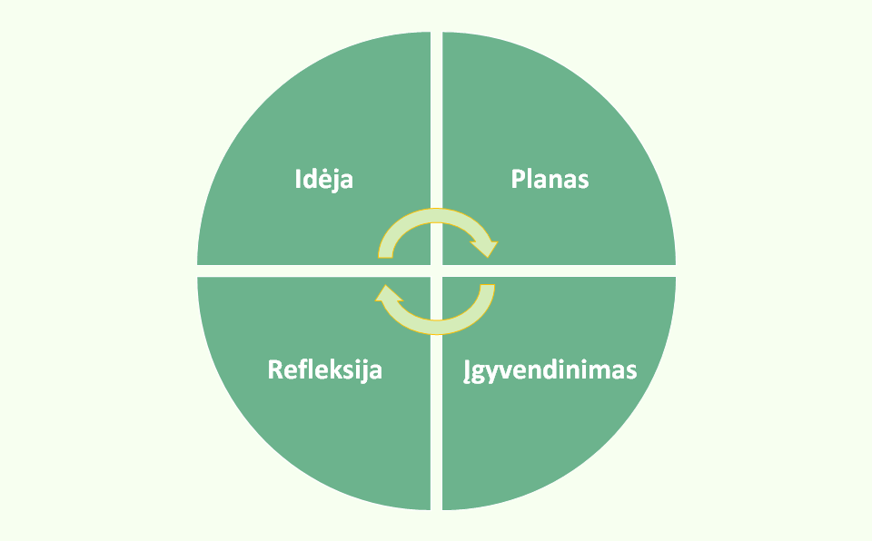
Kaip vyksta 4K modelio įgyvendinimas?
Notes:
4K modelio veikimą apibrėžia 4K modelio ciklas
Idėjos stadijoje - apmąstykite ką norėtumėt veikti šiais metais, galbūt norite išbandyti kokias naujas veiklas. Jei nesugalvosite, kas jus domina, galėsime pasikalbėti ir aš padėsiu atrasti jus dominančias veiklas. Jei jau užsiimate jums įdomia veikla, kurią norėsite tęsti ir šiais metais, tuomet galite rinkis ir šią veiklą, tik apgalvokite kaip ta veiklą siejasi su 4K sritimis.
Kitoje stadijoje susidėliokite veiklų įgyvendinimo planą, išsikelkite asmeninius tikslus. Kaip tai daryti aptarsime kiek vėliau. Jei mokslo metų viduryje atrasite naujų įdomių užsiėmimų, aptarsime kaip jas įtraukti į savo planą.
Išsikėlę tikslus, galėsite pradėti vykdyti pasirinktas veiklas. Vykdant veiklas jums gali padėti 4K veiklos mentorius, o jei reikės pagalbos, visada galėsite pasikonsultuoti su manini. Įgyvendinimo stadijoje reguliariai sekite savo planą ir dokumentuokite progresą – taip ne tik mokysitės efektyviau planuoti savo laiką, bet ir nesunkiai pasieksite metinius tikslus. Taip pat kaupkite veiklų įrodymus kompetencijų aplanke, apie kurį taip pat papasakosiu kiek vėliau.
Paskutinioji 4K modelio ciklo dalis yra refleksija. Refleksija skatina mus giliau apmąstyti savo veiksmus, savo indėlį į tam tikrą veiklą, pamatuoti, ar pasiekėme norimą rezultatą ir kokias pamokas išmokome. Ši paskutinė dalis yra labai svarbi, kadangi refleksija padeda 4K modeliui vykti cikliniu principu – įsivertinę išmoktas pamokas galime pradėti kurti idėjas naujoms 4K veikloms. Daugiau apie refleksiją, ir kaip ją vykdyti pakalbėsime pamokos eigoje.

Slide 7
Idėja
Šioje ciklo stadijoje sugalvok, kokias veiklas norėsi vykdyti, jas rinkis pagal savo pomėgius ar tai, ką visada norėjai išbandyti. Veiklos gali būti labai įvairios: būreliai, savanorystė, asmeniniai projektai, mokymasis internetu ir kt.
Į ką reikia atkreipti dėmesį planuojant savo 4K kelionę:
Ar mano pasiriktos veiklos aprėpia visas 4K sritis – aš kuriu, aš keičiu (-iuosi), aš kitiems ir aš su kitais.
Ar mano pasirinktos veiklos yra man pačiam įdomios, prasmingos?
Ar šiose pasirinktose veiklose aš galėsiu tobulėti?
Ar gebėsiu šiose veiklose išsikelti tikslus, kuriuos galėčiau pasiekti?
Notes:
Jei sunkiai sekasi sugalvoti, į kokias veiklas norėtumėt įsitraukti, prezentacijos gale yra nuorodą į 4K vadovą, kuriame rasite klausimus, kurie padės sugalvoti ką norėtumėt veikti. Taip pat galite ateiti pakalbėti su manimi.

Slide 8
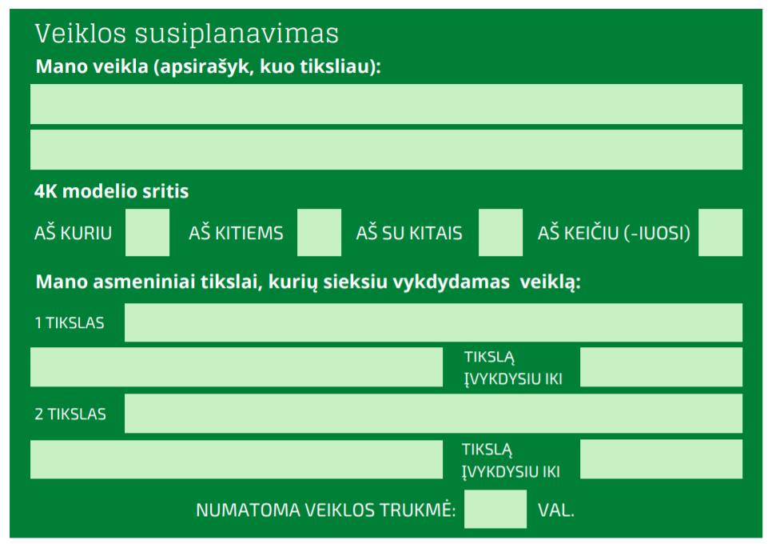
Planas
Sugalvojęs, kokias veiklas nori atlikti, nusistatyk bent po vieną tikslą kiekvienai pasirinktai veiklai; susiplanuok, kaip jų sieksi, ir savo plane parodyk, kokias 4K sritis Tavo pasirinktos veiklos aprėpia. Šioje stadijoje taip pat sutarsim, kokios kompetencijos bus ugdomos per Tavo pasirinktas veiklas.
Notes:
Paveiksliukas – pavyzdys, kaip mokiniai galėtų užsirašyti tikslus, bet siūlome palikti laisvę mokiniams parinkti, kaip jie nori tai daryti. Svarbiausia, kad tikslai būtų užfiksuoti.

Slide 9
Tikslų išsikėlimas
Numatydamas savo tikslus pasitelk SMART metodą. SMART yra angliškas akronimas, susidedantis iš penkių dalių:
Konkretus (angl. Specific) - turi būti aišku, ko konkrečiai sieki bei kaip to pasieksi;
Pamatuojamas (angl. Measurable) - reikia rodiklių, pagal kuriuos bus galima įvertinti, ar tikslas pasiektas;
Pasiekiamas (angl. Attainable) - tikslas turi atitikti Tavo galimybes;
Prasmingas (angl. Relevant) - tikslas turi atitikti Tavo vertybes, įsitikinimus, pomėgius;
Apibrėžto laiko (angl. Time-bound) – turi būti aišku, iki kada įvykdysi savo tikslą.
Netinkamos tikslų formuluotės | Geros tikslų formuluotės
Noriu tapti geresniu žmogumi | Tapsiu geresniu žmogumi, kai aplankysiu senelius bent kartą per dvi savaites, pradedant kitu pirmadieniu.
Noriu išmokti groti gitara | Dvi valandas per savaitę mokysiuosi groti gitara žiūrėdamas gitaros pamokas YouTube ir iki Kalėdų šventės išmoksiu groti penkias dainas.
Noriu savanoriauti | Kovo–gegužės mėnesiais kiekvieną šeštadienį praleisiu dvi valandas savanoriaudamas gyvūnėlių prieglaudoje.
Notes:
Keliantis tikslus pagal SMART metodologiją taip pat pravartu atkreipti dėmesį į galimas kliūtis, iššūkius bei susiplanuoti konkretų planą. Praktinių patarimų, kaip taikyti šį metodą, rasite Priede A (nuoroda prezentacijos pabaigoje).

Slide 10
Įgyvendinimas
Kiekvienai 4K modelio sričiai turi skirti bent 10 val., o iš viso 4K modelio veikloms rekomenduojama skirti ne mažiau kaip 60 valandų vieniems mokslo metams - tai yra mažiau nei 2 val. per savaitę.
Aš kuriu | Aš kitiems | Aš su kitais | Aš keičiu(osi)
Lankau šokių būrelį Per Youtube mokausi groti gitara Konstruoju robotą Kuriu savo videožaidimą Statau spektaklį Mokausi gaminti sušius | Dalyvauju akcijoje „Darom“ Savanoriauju gyvūnėlių prieglaudoje Vaikų namuose gyvenančius vaikus mokau skaityti Padedu bendraklasiams būdamas korepetitoriumi matematikos būrelyje | Lankau krepšinio būrelį Su komanda ruošiamės videožaidimų turnyrui Mokausi prancūzų kalbos bendraudamas su pokalbių draugu iš Prancūzijos | Dalyvauju mokyklos savivaldos veikloje Mokausi karatė Mokausi programuoti Mokausi važinėjimo riedlente triukų
Lentelėje pateikti veiklų pavyzdžiai, iliustruojantys kiekvieną sritį, bet tavo pasirinkta veikla gali apimti visas sritis!
Notes:
Jei šią prezentaciją adaptuojate pradinio ugdymo programoje, pakeiskite pirmąjį skaidrės sakinį į:
Kiekvienai 4K modelio sričiai turi skirti bent 5 val., o iš viso 4K modelio veikloms rekomenduojama skirti ne mažiau kaip 20 valandų vieniems mokslo metams.
Nepamirškite – jūsų pasirinktos veiklos turi apimti visas keturias 4K sritis, tad apgalvokite, kurias sritis apima kiekviena jūsų pasirinkta veikla. Pavyzdžiui, jei planuosite dalyvauti pilietinėje akcijoje, ši veikla gali apimti daugiau nei vieną sritį:
Aš kuriu: 2 val. pieši plakatus, kuriuos nešiesi į demonstraciją;
Aš keičiu (-uosi): 4 val. dalyvauji pilietinėje akcijoje;
Aš su kitais: 1 val. mokykloje kartu su bendraminčiais rengi prezentaciją, skatinančią kitus mokinius prisijungti prie akcijos.

Slide 11
Su 4K koordinatoriaus pagalba išsikelia asmeninius ugdymosi tikslus
Planuoja bei savarankiškai vykdo 4K veiklas
AŠ KURIU
Kartą per savaitę (1 val.) dalyvauja foto studijos mokymuose
Žygimantas
Mokosi 8-oje
klasėje
Kartą per savaitę (1 val.) lanko debatų būrelį mokykloje
AŠ KEIČIUOSI
Išmokti taikyti skirtingas apšvietimo technikas darant portretus
AŠ KITIEMS
Organizuoja pamokas jaunesniems mokiniams "kaip daryti kokybiškas nuotraukas telefonu" (1 val. kas dvi savaites)
Patekti į pagrindinę mokyklos tinklinio komandą
Pomėgiai:
tinklinis
fotografija
debatai
AŠ SU KITAIS
Dalyvauja tinklinio komandos veikloje (2 val. per savaitę)
Pasiruošti atrankai į miesto viešojo kalbėjimo konkursą
Per savaitę
4-5 val.
Per mokslo metus
167 val.
Notes:
Pavyzdys, parodantis kaip vyksta pirmosios trys ciklo stadijos.
Idėja - Žygimantas turi tris pomėgius, pagal kuriuos ir pasirenka veiklas šiems metams.
Planas - Su 4K koordinatoriaus pagalba išsikelia asmeninius ugdymosi tikslus kiekvienoje iš šių veiklų.
Įgyvendinimas – Žygimantas atlieka pasirinktas veiklas (šis pavyzdys yra supaprastintas, ir kiekvienai sričiai parinkta skirtinga veikla, tačiau svarbu pabrėžti, jog mokiniai vieną veiklą gali užskaityti kelioms sritims, priklausomai nuo to, ką jie veikė ir kaip apie savo veiklas reflektuoja).
Šios skaidrės tikslas, taip pat nuraminti mokinius, kad surinkti 60 valandų nebus sunku (tai atitinka mažiau nei 2 val per savaitę)

Slide 12
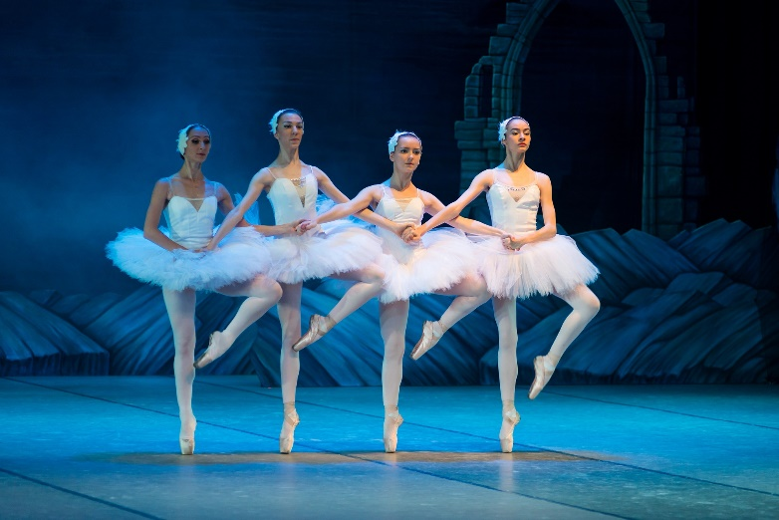
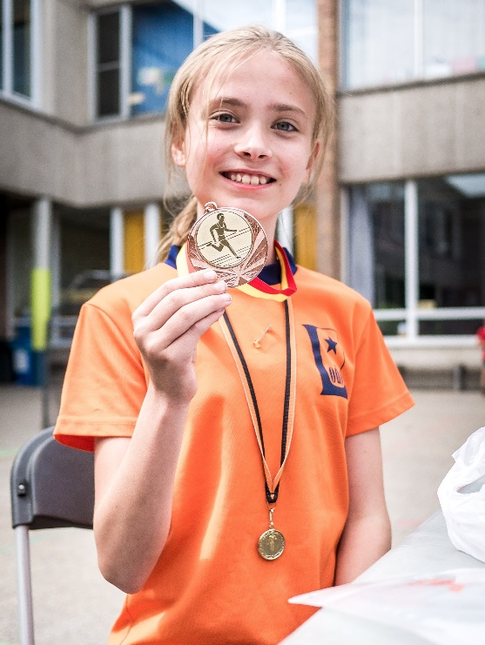
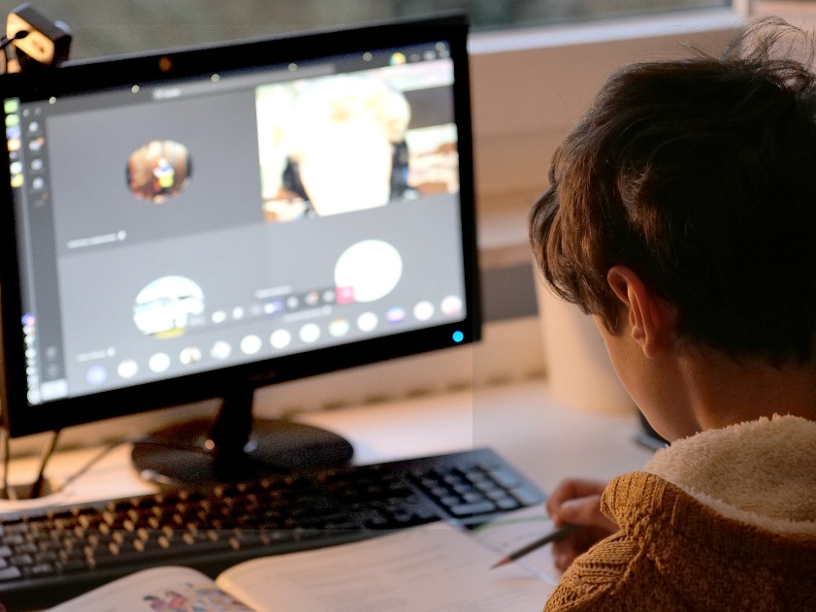
Kompetencijų aplankas
Kompetencijų aplankas mūsų mokykloje bus [Įrašyti – daugiau informacijos apie aplanką galite rasti užrašuose (Notes) – skaidrės apačioje]
Galimi įrodymai
Šis kompetencijų aplankas turėtų patvirtinti tris pagrindinius dalykus:
buvo atlikta užduotis;
buvo pasiekti visi išsikelti tikslai (arba refleksijos būdu įsivertinta, kodėl nepavyko jų pasiekti);
surinktas reikiamas valandų skaičius.
Notes:
Kompetencijų aplankas – tai vieta, kurioje mokinys apsibrėžia savo 4K veiklų įgyvendinimo planą, kaupia tų veiklų vykdymo įrodymus ir refleksijų medžiagą. Kompetencijų aplankas neturi vienos teisingos, apibrėžtos formos, tai galėtų būti el. dienyne, Google drive kaupiama informacija, galbūt tai galėtų būti atliekama naudojantis Moodle ar OneNote sistemomis, taip pat tai galėtų būti ir aplankas tiesiogine to žodžio prasme. Svarbu, kad pati forma ir jos subtilybės nesukurtų papildomų nepatogumų Jums bei mokiniams, tad aktyvios diskusijos su mokyklos bendruomene itin svarbios.
Kompetencijų aplanke kaupsite savo refleksijas bei veiklų įrodymus. Pavyzdžiui, jeigu savarankiškai mokotės japonų kalbos su pokalbių draugu iš Japonijos, retkarčiais padarykite jūsų Zoom pokalbio nuotraukų (screenshots); jeigu stengsitės pagerinti savo baudų metimus krepšinio varžybose, į kompetencijų aplanką pridėkite varžybų protokolus, rodančius gerėjantį baudų pataikymo procentą. Įrodymai gali būti labai įvairūs, pavyzdžiui, nuotraukos iš pasiruošimo renginiui bei paties renginio, jūsų parašytas spektaklio scenarijus, sporto medalis ar rungtynių įrašas, laiškai tarp draugų, besimokančių tą pačią užsienio kalbą, dienoraštis su istorijomis iš senelių namų, videoįrašas iš jūsų asmeninės tinklalaidės, mokėjimo kvitai.
Reikalavimai įrodymams
Autentiški – įrodymai turi būti surinkti paties mokinio apie jo atliktus darbus. Idealiu atveju įrodymai turėtų būti surenkami atliekant veiklas.
Nuolatos atnaujinami – įrodymai turi būti kuo naujesni ir atitikti tuo metu atliekamas veiklas.
Personalizuoti – mokiniai turėtų pademonstruoti, jog įrodymai yra jų, papasakoti, kodėl pasirinktas pateiktas įrodymas ir kaip jis atitinka išsikeltus individualius tikslus, pvz.: kodėl buvo pateikta nuotrauka ir kaip ji parodo veiklos atlikimą.
Individualūs – įrodymai negali būti grupiniai, nors veiklos grupėse nėra ribojamos, t. y. turi būti aišku, ką būtent nuveikė mokinys.
Aktualūs – įrodymai turi būti aiškiai susieti su tikslais, patirtimis vykdant veiklą bei mokymosi procesu. Taip pat įrodymai neturėtų būti ribojami siekiant kuo griežčiau atitikti vertinimo kriterijus, jie gali aprėpti platesnį mokymosi procesą vykdant veiklas. Turėtų būti vengiama naudoti iš anksto paruoštą medžiagą kaip atsiskaitymą (pvz.: refleksijos lapus), nebent mokinys sugeba pagrįsti jos vertę.
Pakankami – tai nereiškia jų apimties, nes svarbiausia ne įrodymų kiekybė, o jų kokybė. Svarbu, jog mokinys gebėtų atrinkti tinkamus įrodymas. Įrodymų kiekis turėtų atsispindėti veiklos trukmėje, t. y. 5 val. trukmės veikla neprigeneruos tiek įrodymų, kiek 100 val. trukmės veikla.
Kompetencijų aplankas neturėtų jums kelti galvos skausmo – svarbiausia, veiklos, kurias pasirinksite, ir tikslai, kuriuos išsikelsite. Kompetencijų aplankas turi parodyti, jog tikslingai dalyvavote pasirinktose veiklose, reflektavote bei surinkote reikiamą valandų skaičių.

Slide 13
Refleksija
Refleksija nėra tiesiog paprastas įvykių atpasakojimas, o labiau tikslingas mąstymas apie tam tikrą patirtį. Refleksija – tai grandis tarp ką tik įvykusios patirties, praeities veiksmų bei ateities planų.
KOKIA TURĖTŲ BŪTI REFLEKSIJA | KAS NĖRA REFLEKSIJA
Nuoširdi | Daroma per prievartą, vertinama pažymiu
Asmeninė (paremta Tavo patirtimi) | Nukopijuota nuo kito
Atliekama skirtingomis formomis (raštu, žodžiu, piešimu) | Vykdoma tik rašytiniu ar tik diskusijos būdu
Kartais gali būti sunki, kartais lengva | Nuspėjama
Padeda suvokti savo stipriąsias bei silpnąsias vietas | Tik nupasakojama, kas įvyko
„Ką aš nuveikiau“ sujungta su „kaip aš jaučiausi“ | Teisinga / neteisinga / gera / bloga
Padeda pamatyti dalykus perspektyvoje | Laiko švaistymas
Gali būti individuali ar grupėje | Daroma tik padedant mokytojams
Notes:
Refleksija gali būti apibūdinta kaip tikslingas mąstymas apie tam tikrą patirtį. Refleksija – tai grandis tarp ką tik įvykusios patirties, praeities veiksmų bei ateities planų. Ji padeda susidaryti bendrą vaizdą apie tavo padėtį pasaulyje. Skiriant laiko refleksijai gali įvertinti skirtingas perspektyvas, atrasti gilesnę prasmę savo veiksmuose, permąstyti, ar tavo poelgiai išties padeda tobulėti. Šis prasmės ieškojimas savyje bei savo veiksmuose padeda efektyviau mokytis ir tobulėti.
Refleksija nėra tiesiog paprastas įvykių atpasakojimas. Refleksija turėtų būti:
analitiška – analizuojanti patirtį iš kelių skirtingų pozicijų, susiejant dabarties veiksmus su praeities įvykiais, ieškant tarpusavio sąsajų bei kitų žingsnių;
nuoširdi – tikrai refleksijai reikia atsivėrimo, visų pirmiausia, sau. Norint, jog refleksija būtų naudinga, nereikėtų bijoti dalintis savo mintimis bei jausmais;
racionali – nors refleksijai atlikti reikia priimti savo jausmus apie tam tikrą situaciją, ji taipogi skatina į situaciją pažvelgti iš šalies, stengtis ją įvertinti objektyviai;
sujungianti – refleksija padeda susieti tam tikrą įvykį su platesniu kontekstu.
Refleksija padeda įprasminti savo patirtis, įvertinti savo poelgius bei prisiimti atsakomybę už juos. Refleksija taip pat padeda planuoti savo ateities žingsnius, įvertinus tai, kas veikė ar neveikė praeityje. Refleksija taip pat įgalina:
prisiimti atsakomybę už savo mokymosi procesą, realiai įvertinti savo indėlį;
pamatyti tikrąjį savo įgūdžių lygį, reikalingas tobulinti vietas. Naudodamas refleksiją gali adekvačiau įvertinti, ar tavo pastangos duoda reikiamų vaisių;
strateguoti – kai neleidi mintims klajoti, o susikoncentruoji į tam tikrą įvykį ar patirtį, tavo protas pradeda vertinti šias situacijas sistemiškiau, išsigrynindamas prioritetus ar geriausius būdus susitvarkyti su tam tikru iššūkiu.
Refleksiją galima vykdyti skirtingais metodais, šios prezentacijos paskutinėje skaidrėje rasite nuorodą į dokumentą, kuris aprašo skirtingus refleksijos pratimus – rekomenduoju jį peržiūrėti ir išbandyti skirtingus būdus, kol atrasite tą, kuris jums labiausiai patinka.

Slide 14
Vertinimas
Planas
Suplanuotos užduotys aiškiai aprašytos.
Suplanuotos veiklos aprėpia visas 4K sritis.
Mokiniai identifikavo bent vieną tikslą kiekvienai veiklai.
Tikslai yra individualūs ir personalizuoti, tinkami pagal SMART metodiką.
Įgyvendinimas
4K veiklos vykdytos nustatytą laiką – rekomenduojama ne mažiau kaip 60 valandų vieniems mokslo metams, skiriant ne mažiau kaip po 10 valandų kiekvienai sričiai.
Aiškiai nurodomos mokinių prisiimtos atsakomybės.
Įrodymai
Mokiniai turi įrodymų, jog jie vykdė užduotis.
Mokiniai turi įrodymų, jog jie dirbo prie asmeninių tikslų.
Mokiniai turi įrodymų, jog jie prisiėmė tinkamą atsakomybės lygmenį.
Mokiniai turi įrodymų, jog pažymėjo tinkamą valandų skaičių.
Mokiniai reflektavo savo patirtį.
Notes:
Supažindinkite mokinius su vertinimo kriterijais, kad visiems būtų aišku, ko būtent iš jų tikimasi ir kaip jie bus vertinami. Skaidrėje pateikti rekomenduojami vertinimo kriterijai, tačiau adaptuokite juos jei reikia.
Koordinatorius vertinimo rezultatą fiksuoja dienyne įrašu „įskaityta“ („įsk.“) arba „neįskaityta“ („neįsk.“), nurodydamas 4K modelio veikloms įgyvendinti skirtų valandų skaičių. Jei 4K koordinatorius nustato, jog kažkuris iš kriterijų neįvykdytas arba įvykdytas netinkamai, jis gali pasikviesti mokinį diskusijai siekdamas išsiaiškinti, kodėl jo atlikta veikla neatitinka visų kriterijų. Po diskusijos mokinys parengia atitinkamus pasiūlymus ir teikia savo kompetencijų aplanką vertinti iš naujo. Rekomenduojama vertinimą pagrįsti Kompetencijų ir vaiko raidos aprašais, kurie pateikiami adresu https://www.mokykla2030.lt/kompetenciju-ir-vaiko-raidos-aprasai/

Slide 15
Informacija
Mane rasite [įterpti numerį] kabinete.
[galite parašyti valandas kuriomis mokiniai gali Jūsų ieškoti]
Įžanginius pokalbius [asmeniškai/grupėse] turėsime [įterpti datą], jų metu aptarsime kokias veiklas norite rinktis.
Veiklas turite pasirinkti iki [įterpti datą]
Tikslus turite išsikelti ir suderinti su manimi iki [įterpti datą]
Klausimynus turite užpildyti iki [įterpti datą]
Susitiksime aptarti kaip jums sekasi [kas mėnesį/ porą mėnesių/ įterpti numatytas datas]
Notes:
Būtų gerai, jei vaikai turėtų galimybę prireikus su jumis konsultuotis, tad rekomenduojame nurodyti kada ir kaip tai galės daryti.
Svarbu, kad vaikai žinotų, iki kada jiems reikia atsiskaityti kiekvieną dalį - jei leisite vaikams vykdyti veiklas ir vasarą, šioje skaidrėje taip pat nurodykite su vasaros atsiskaitymais susijusias datas. Vaikai, norintys atlikinėti 4K veiklas vasarą, iki mokslo metų galo turi suderinti su koordinatoriais savo tikslus vasaros veikloms.
Pilote dalyvaujančių mokyklų mokiniai užpildys du klausimynus, pirmąjį prieš pilotą, t.y nustatyti esamą situaciją nepradėjus 4K, antrąjį po piloto. Apklausos nuorodas gausite iš švietimo ministerijos. Šioje skaidrėje nurodykite iki kada reikia užpildyti pirmąjį klausimyną, datą taip pat sužinosite iš ministerijos.

Slide 16
Resursai
Vadovas mokiniams - https://data.kurklt.lt/wp-content/uploads/2020/09/Vadovas-mokiniams.pdf
SMART tikslai – https://data.kurklt.lt/wp-content/uploads/2020/09/Priedas-A.pdf
Refleksijos metodai - https://data.kurklt.lt/wp-content/uploads/2020/09/Priedas-B.pdf
Daugiau informacijos apie 4K modelį – https://kurklt.lt/projektai/4k-modelio-igyvendinimas

